Slide 1
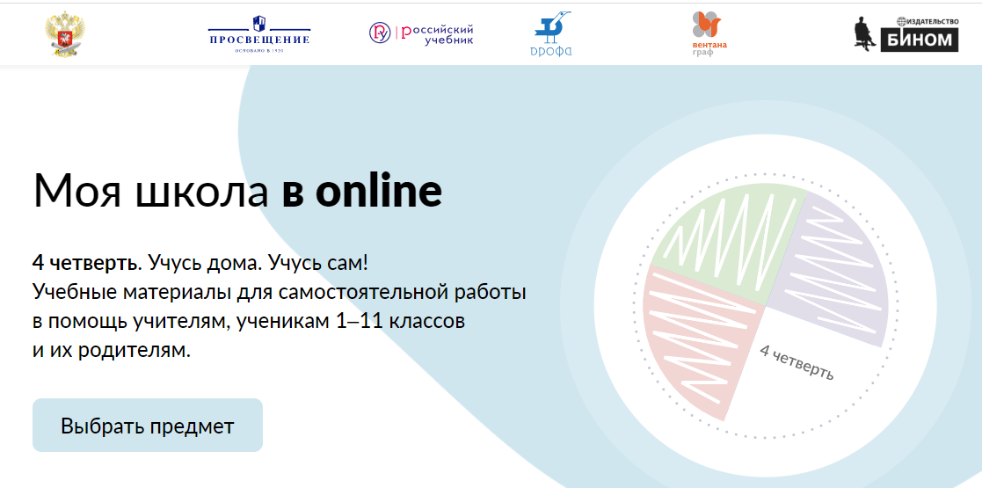

Slide 2
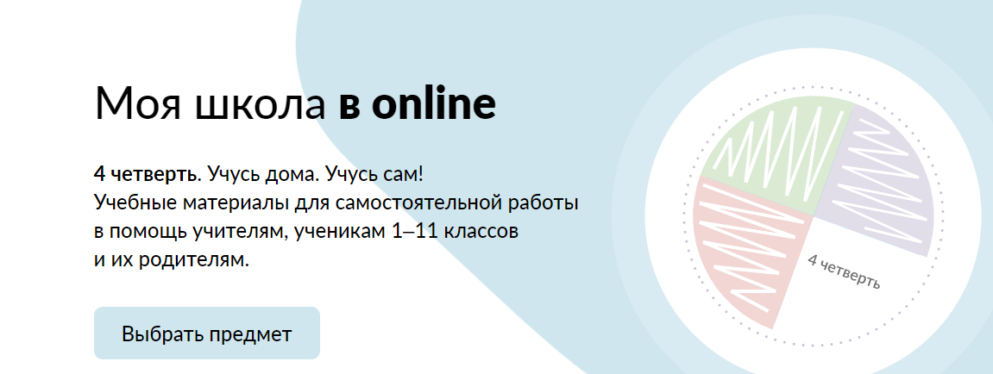
СТАРТОВАЯ СТРАНИЦА
В адресной строке введите адрес: https://cifra.school/ - Вы на стартовой странице ресурса!

Slide 3

РЕГИСТРАЦИЯ НА САЙТЕ
Регистрация на ресурсе не требуется!
Чтобы подписаться на рассылку с новостями ресурса (добавление уроков, видеоуроки и т.д.) пролистайте страницу ресурса вниз, введите свой e-mail в строку и нажмите кнопку «Подписаться»

Slide 4

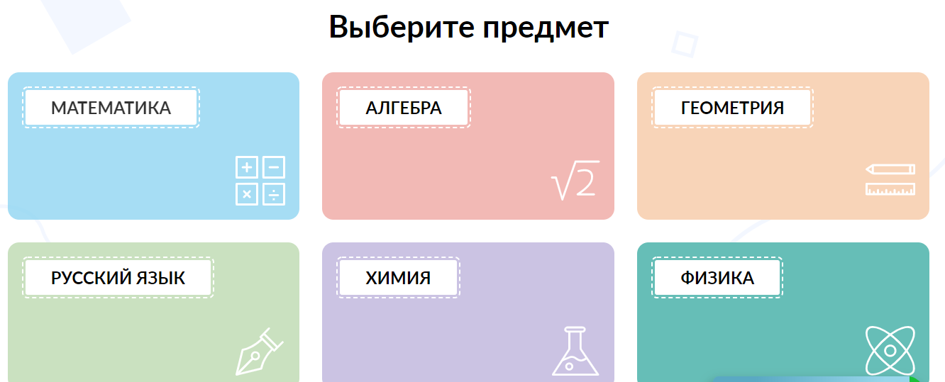
НАВИГАЦИЯ ПО РЕСУРСУ
Нажмите на кнопку «Выбрать предмет»
Система переводит на перечень предметов

Slide 5
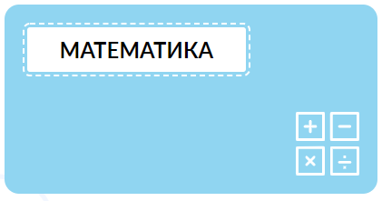
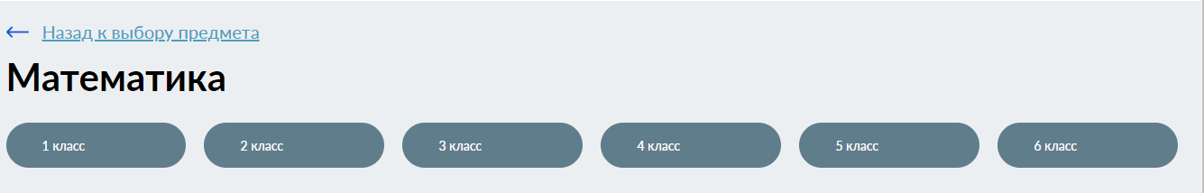
НАВИГАЦИЯ ПО РЕСУРСУ
Чтобы выбрать предмет, нажмите на иконку с названием предмета
Система переносит на страницу предмета и предлагает выбрать класс
Если вы ошиблись с выбором предмета, можно нажать на синюю стрелочку «Назад к выбору предмета» в левом верхнем углу страницы

Slide 6

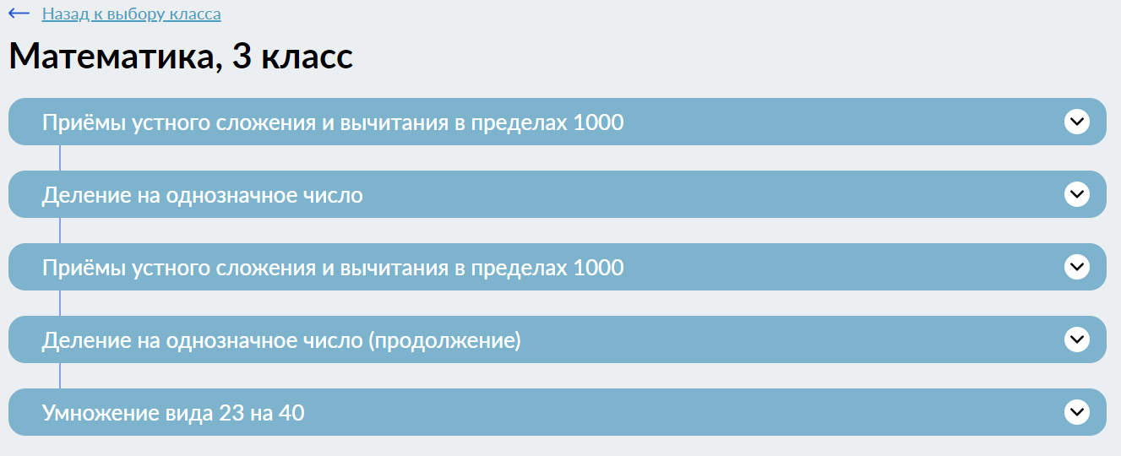
НАВИГАЦИЯ ПО РЕСУРСУ
Выберите класс
Ознакомьтесь с темами размещённых уроков
Обратите внимание!
Материалы уроков пополняются КАЖДУЮ неделю!

Slide 7
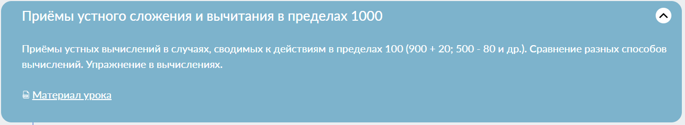
НАВИГАЦИЯ ПО РЕСУРСУ
Выберите нужную тему урока
Система развернёт вкладку с темой, где находится материал к уроку и краткое описание урока
Чтобы посмотреть материал к уроку, нажимаем на кнопку «Материал урока»
Обратите внимание!
Помимо конспектов на ресурсе реализован доступ к электронным формам учебников.
Каждому конспекту соответствует параграф, который нужен для изучения темы.

Slide 8
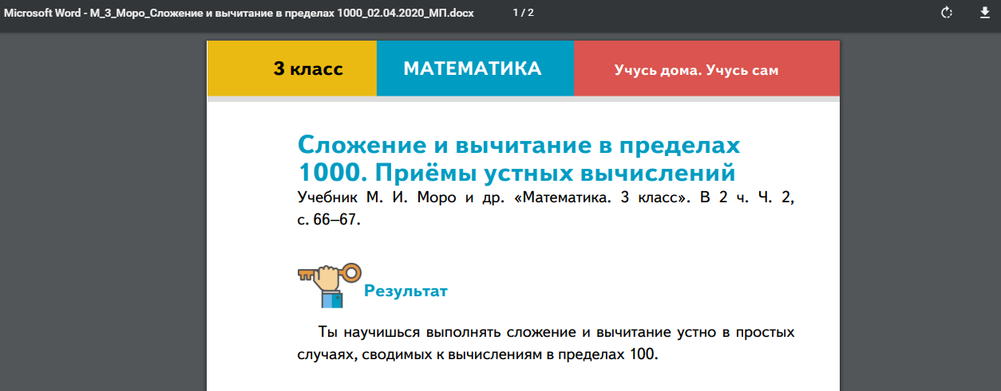
НАВИГАЦИЯ ПО РЕСУРСУ
Чтобы посмотреть материал к уроку, нажимаем на кнопку «Материал урока»
Нажав на кнопку «Материал урока», откроется конспект урока в формате pdf.
Формат поддерживается всеми браузерами как на ПК и ноутбуках, так и на смартфонах.

Slide 9
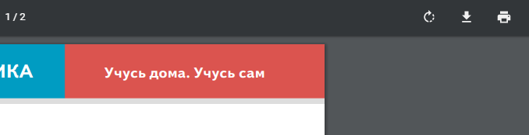
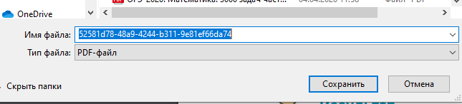
КАК СКАЧАТЬ МАТЕРИАЛ?
Чтобы сохранить конспект урока, нажмите на значок «Скачать» в верхнем правом углу страницы.
Откроется окно, где нужно выбрать папку, в которую сохраняем файл и нажимаем кнопку «Сохранить»

Slide 10
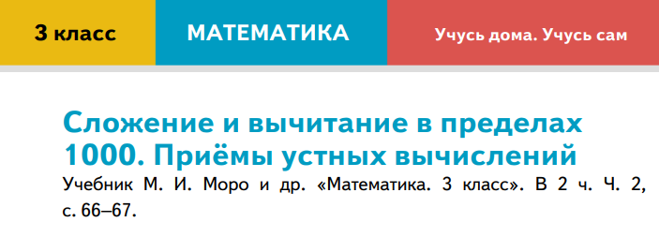
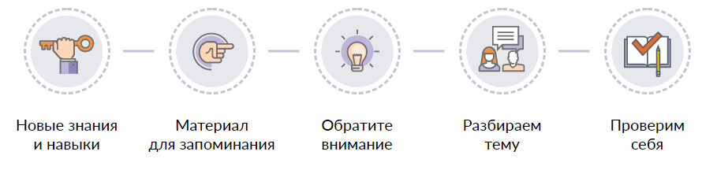
НАВИГАЦИЯ ПО МАТЕРИАЛУ
В заголовке конспекта указаны: класс, предмет, тема урока и УМК по предмету.
Для удобства работы с уроком, предусмотрены рубрики:

Slide 11
НАВИГАЦИЯ ПО МАТЕРИАЛУ
В рубрике «Новые знания и навыки»
описывается результат, которого
должен достигнуть ученик в конце урока
В рубрике «Обрати внимание» находится
материал, на который ученик должен
обратить внимание при изучении темы
В рубрике «Материал для запоминания»
находится материал урока, который
является основным и его нужно выучить
В рубриках «Разбираем тему» и «Проверим себя»
находятся задания, которые сначала решаются
вместе, а затем предлагаются для самостоятельного
решения

Slide 12
ПРАВОВАЯ ИНФОРМАЦИЯ
Бесплатный доступ к учебным материалам АО «Издательство «Просвещение», ООО «Корпорация «Российский учебник», ООО «Дрофа», ООО Издательский центр «Вентана-Граф», ООО «БИНОМ. Лаборатория знаний», размещенным на сайте https://cifra.school в рамках проекта под названием «Моя школа в online», предоставляется лицам, находящимся на территории Российской Федерации и за рубежом, где временно приостановлено обязательное посещение образовательных организаций учащимися по причине распространения коронавирусной инфекции на весь срок действия таких мер.
Бесплатный доступ предоставляется только для некоммерческого использования учебных материалов, при этом предоставленное право на использование учебных материалов означает право на их использование (включая сохранение копии в память ЭВМ и воспроизведение копии учебного материала в печатной форме) в личных целях, без возможности распространения сохраненных копий и иного тиражирования и/или использования в коммерческих целях и без права предоставления сублицензий на учебные материалы третьим лицам.

Slide 13
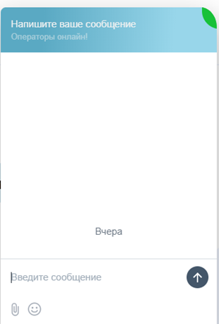

ОБРАТНАЯ СВЯЗЬ
Специалисты образовательной платформы «Моя школа в онлайн» готовы ответить на ваши вопросы.
Воспользуйтесь формой обратной связи в правом нижнем углу страницы ресурса.
Либо напишите нам на почту и мы оперативно ответим на Ваш вопрос!

Slide 14


Slide 15
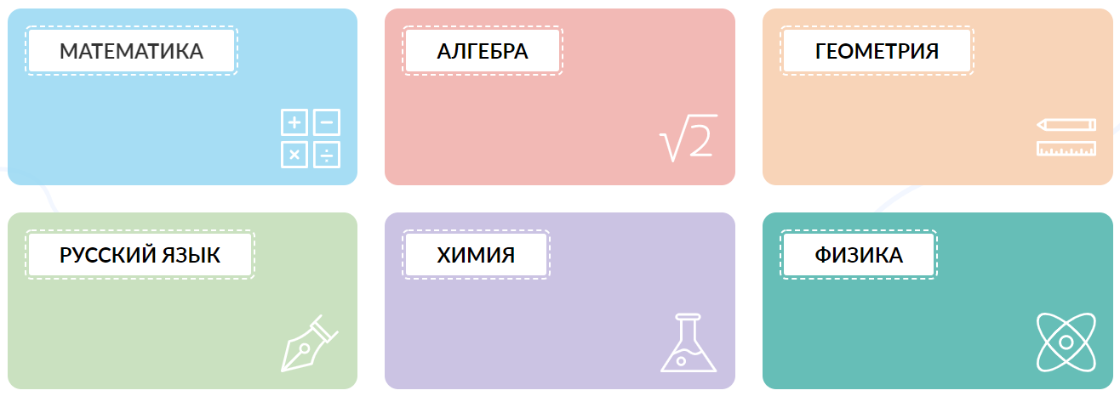
ВОПРОС № 1: «По каким предметам выкладываются материалы?»
На данный момент доступны:
С 13 АПРЕЛЯ ДОБАВЛЯЮТСЯ СЛЕДУЮЩИЕ ПРЕДМЕТЫ:
Окружающий мир (1-4 классы)
Физика (10-11 классы) базовый уровень, углубленный уровень
Алгебра (10-11 классы) углубленный уровень
Химия (10-11 классы) базовый уровень, углубленный уровень
История России (6-11 классы) в 10-11 классе базовый и углубленный уровни
Обществознание (6-11 классы) базовый уровни
География (5-11 классы)
Биология (5-11 классы) в 10-11 классах базовый и углубленный уровни
Литература (5-11 классы)
Английский язык (2-11 классы)
Информатика

Slide 16
ВОПРОС № 2: «К каким учебникам выкладываются материалы?»
Начальная школа | Предмет | УМК «Школа России» | УМК «Перспектива» | УМК «Начальная школа XXI»
 | Математика | Моро М.И. и др. (1-4) | Дорофеев Г.В., Миракова Т.Н., Бука Т.Б. (1-4) | Рудницкая В.Н и др. (1-4)
 | Русский язык | Канакина В.П., Горецкий В.Г. (1-4) | Климанова Л.Ф. и др. (1-4) | Иванов С.В и др. (1-4)
 | Окружающий мир | Плешаков А.А. (1-4) | Плешаков А.А., Новицкая М.Ю. (1-4) | Виноградова Н.Ф. и др. (1-4)
 | Английский язык | «Английский в фокусе» Быкова Н.И., Дули Д., Поспелова М.Д. и др. (2-4) | «Звёздный английский» Баранова К.М., Дули Д., Копылова В.В. и др. (2-4) | «Rainbow English» Афанасьева О.В., Михеева И.В.

Slide 17
ВОПРОС № 2: «К каким учебникам выкладываются материалы?»
Основная школа (5-9) | Предмет | Линия 1 | Линия 2 | Линия 3
 | Русский язык | Ладыженская Т.А. и др. (5-9) | Разумовская М.М. и др. (5-9)
 | Литература | Коровина В.Я. и др. (5-9)
 | Английский язык | «Английский в фокусе». Ваулина Ю.Е. и др. (5-9) | «Звёздный английский». Баранова К.М. и др. (5-9) | «Rainbow English» Афанасьева О.В.,и др. (5-9)
 | Математика | Мерзляк А.Г. и др. (5-6)
 | Алгебра | Макарычев Ю.Н. и др. (7-9) | Мерзляк А.Г. и др. (7-9)
 | Геометрия | Атанасян Л.С. и др. (7-9)
 | Информатика | Босова Л.Л. (5-9)

Slide 18
ВОПРОС № 2: «К каким учебникам выкладываются материалы?»
Основная школа (5-9) | Предмет | Линия 1 | Линия 2
 | История России | Под ред. Торкунова А.В. (6-9) | Волобуев О.В и др. (6-9)
 | Обществознание | Боголюбов Л.Н. и др. (6-9) | Барабанов В.В., Бордовский Г.А., и др. (6-9)
 | География | «Полярная звезда» Алексеев А.И. и др. (5-9) | «Роза ветров» Дронов В.П. и др. (5-9)
 | Физика | «Сферы». Белага В.В. и др. (7-9) | Перышкин А.В., и др. (7-9)
 | Биология | «Линия жизни». Под ред. Пасечника В.В. (5-9) | Пономарева И.Н и др. (5-9)
 | Химия | Габриелян О.С. и др. (8-9) | Рудзитис Г.Е., Фельдман Ф.Г. (8-9)

Slide 19
ВОПРОС № 2: «К каким учебникам выкладываются материалы?»
Средняя школа (10-11) | Предмет | Линия 1 | Линия 2 | Линия 3
 | Русский язык | Гусарова И.В. (10-11) | Рыбченкова Л.М., и др. (10-11)
 | Литература | Коровина В.Я. и др. (10-11)
 | Английский язык | «Английский в фокусе». Ваулина Ю.Е. и др. (10-11) | «Звёздный английский». Баранова К.М. и др. (10-11) | «Rainbow English» Афанасьева О.В.,и др. (10-11)
 | Алгебра | Ш.А. Алимов и др. (10-11) | М.Я. Пратусевич и др. (10-11)
 | Геометрия | Атанасян Л.С. и др. (10-11)
 | Информатика | Босова Л.Л. (10-11)

Slide 20
ВОПРОС № 2: «К каким учебникам выкладываются материалы?»
Средняя школа (10-11) | Предмет | Линия 1 |  | Линия 2
 | История России | Под ред. Торкунова А.В. (10-11) |  | Волобуев О.В и др. (10-11)
 | Обществознание | Боголюбов Л.Н. и др. (10-11) |  | Барабанов В.В., Бордовский Г.А., и др. (10-11)
 | География | Максаковский В. П. (10-11) |  | «Роза ветров» Дронов В.П. и др. (10-11)
 | Физика | Мякишев Г.Я., Буховцев Б.Б., Сотский Н.Н., Чаругин В.М./ Под ред. Парфентьевой Н.А. (10-11)
 | Биология | «Линия жизни». Под ред. Пасечника В.В. (10-11) |  | Пономарева И.Н и др. (10-11)
 | Химия | Габриелян О.С. и др. (10-11) | Рудзитис Г.Е., Фельдман Ф.Г. (10-11) | Пузаков С.А., и др. (10-11) | Ерёмин В.В., и др. под ред. Лунина В.В. (10-11)

Slide 21
ВОПРОС № 3: «Как часто выкладываются материалы на сайт?»
Пополнение материалов ресурса производится ЕЖЕНЕДЕЛЬНО
Количество уроков варьируется в зависимости от предмета.
ВОПРОС № 4: «Удаляются ли предыдущие уроки?»
Все выложенные материалы остаются на ресурсе.
ВОПРОС № 5: «Будут ли видеоуроки?»
Методисты и авторы учебников ГК «Просвещение», Корпорация «Российский учебник» и Издательство «Бином. Лаборатория знаний» ежедневно проводят онлайн уроки по темам школьного курса и подготовке к ОГЭ и ВПР. В скором времени записи уже прошедших уроков и анонс предстоящих уроков будут размещены на ресурсе.
ВОПРОС № 6: «По каким темам выкладываются уроки?»
В настоящий момент уроки выкладываются по темам 4 четверти в соответствии с учебным планом.

Slide 22
ПОЛЕЗНЫЕ ССЫЛКИ:
Официальный сайт ГК «Просвещение» | https://prosv.ru/
Расписание онлайн уроков ГК «Просвещение» | https://prosv.ru/webinars
Медиатека «Просвещение» | https://media.prosv.ru/
Интернет-магазин «Просвещение» | https://shop.prosv.ru/
Официальный сайт Корпорации «Российский учебник» | https://rosuchebnik.ru/
Расписание онлайн уроков Корпорации «Российский учебник» | https://rosuchebnik.ru/online-lessons/
Образовательная платформа Lecta | https://lecta.rosuchebnik.ru/
Официальный сайт Издательства «Бином. Лаборатория знаний» | http://lbz.ru/
Расписание онлайн уроков Издательства «Бином. Лаборатория знаний» | http://lbz.ru/video/raspisanie.php

Slide 23
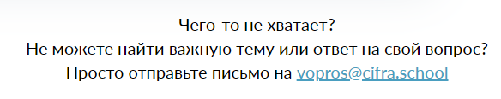
СПАСИБО ЗА ВНИМАНИЕ!
Ведущий методист
АО «Издательство «Просвещение»
Литвинов Олег Андреевич

